Slide 1
CHÀO MỪNG CÁC EM
ĐẾN VỚI TIẾT HỌC HÔM NAY!

Slide 2

Có bao nhiêu góc đặc biệt? Hãy chỉ ra một số hình ảnh có trong thực tế của các góc đặc biệt đó mà em biết.

Slide 3
LUYỆN TẬP CHUNG

Slide 4
Bài 8.35 (SGK - tr66):
Hãy dùng ê ke để kiểm tra và cho biết góc nào là góc nhọn, góc vuông, góc từ, góc bẹt có trong hình sau.
B
C
E
A
D

Slide 5
Trả lời
Các góc nhọn là: Góc ABC; Góc EBC; Góc CAD; Góc CDA.
Các góc vuông là: Góc ABC; Góc BAD.
Các góc tù là: Góc ACD; Góc BCD; Góc BEA.
Các góc bẹt là: Góc AEC.
B
C
E
A
D

Slide 6
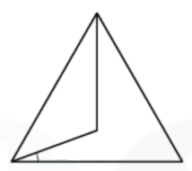
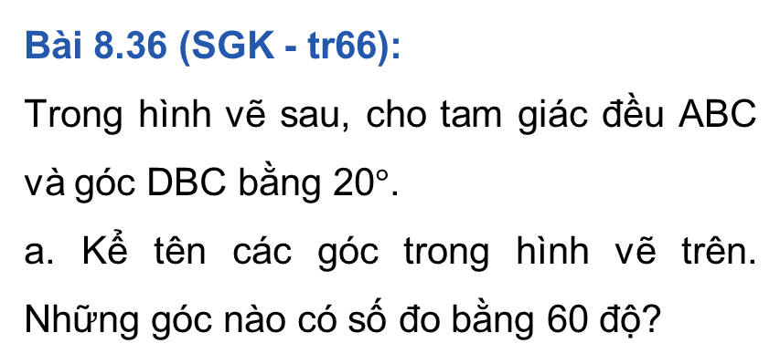

Bài 8.36 (SGK - tr66):
Trong hình vẽ sau, cho tam giác đều ABC và góc DBC bằng 20$°$.
a. Kể tên các góc trong hình vẽ trên. Những góc nào có số đo bằng 60 độ?
A
D
20$°$
B
C
b. Điểm D có nằm trong góc ABC không? Điểm C có nằm trong góc ADB không ?
c. Em hãy dự đoán số đo góc ABD và sử dụng thước đo góc để kiểm tra lại dự đoán của mình.

Slide 7
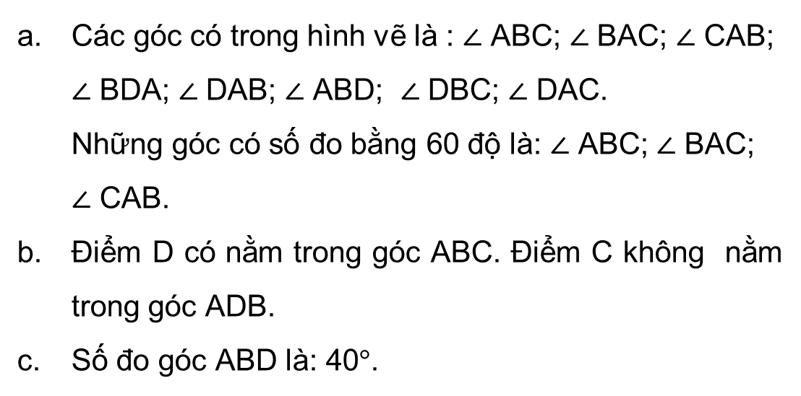
Trả lời
Các góc có trong hình vẽ là : ∠ ABC; ∠ BAC; ∠ CAB; ∠ BDA; ∠ DAB; ∠ ABD; ∠ DBC; ∠ DAC. Những góc có số đo bằng 60 độ là: ∠ ABC; ∠ BAC; ∠ CAB.
Điểm D có nằm trong góc ABC. Điểm C không nằm trong góc ADB.
Số đo góc ABD là: 40$°$.

Slide 8


Bài 8.37 (SGK - tr66) : Cho hình vuông MNPQ và số đo các góc ghi tương ứng như trên hình sau.
Kể tên các điểm nằm trong góc AMC
Cho biết số đo góc AMC bằng cách đo;
c. Sắp xếp các góc NMA, AMC và CMQ theo thứ tự số đo tăng dần.
N
A
P
C
15$°$
30$°$
M
Q

Slide 9
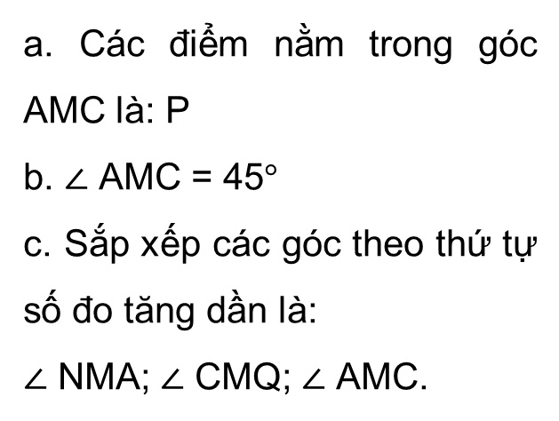


Trả lời
N
A
P
a. Các điểm nằm trong góc AMC là: P
b. ∠ AMC = 45$°$
c. Sắp xếp các góc theo thứ tự số đo tăng dần là:
∠ NMA; ∠ CMQ; ∠ AMC.
C
15$°$
30$°$
M
Q

Slide 10
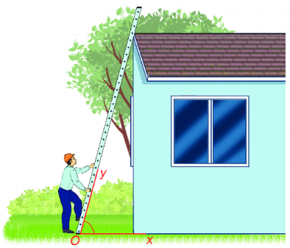
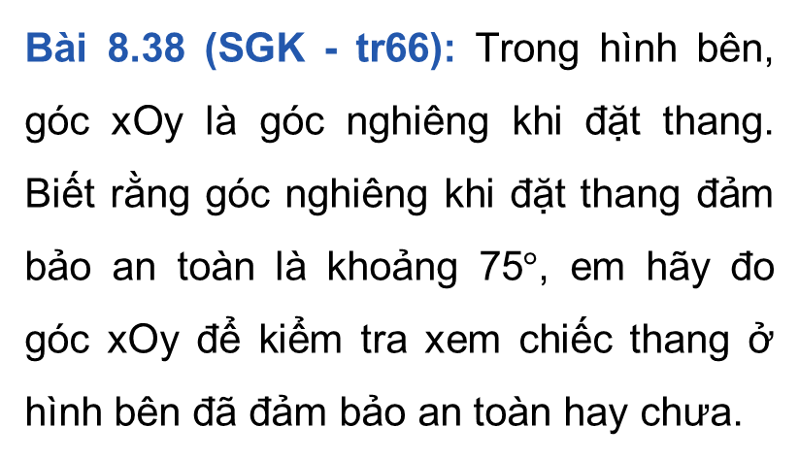
Bài 8.38 (SGK - tr66): Trong hình bên, góc xOy là góc nghiêng khi đặt thang. Biết rằng góc nghiêng khi đặt thang đảm bảo an toàn là khoảng 75$°$, em hãy đo góc xOy để kiểm tra xem chiếc thang ở hình bên đã đảm bảo an toàn hay chưa.
Chiếc thang trong hình đã đảm bảo an toàn.

Slide 11
HƯỚNG DẪN VỀ NHÀ
Ôn tập kiến thức đã học
Chuẩn bị bài sau:
Bài tập cuối chương VIII

Slide 12
HẸN GẶP LẠI CÁC EM
Ở TIẾT HỌC SAU!
Tài liệu được chia sẻ bởi Website VnTeach.Com
https://www.vnteach.com
Một sản phẩm của cộng đồng facebook Thư Viện VnTeach.Com
https://www.facebook.com/groups/vnteach/
https://www.facebook.com/groups/thuvienvnteach/

